Slide 1
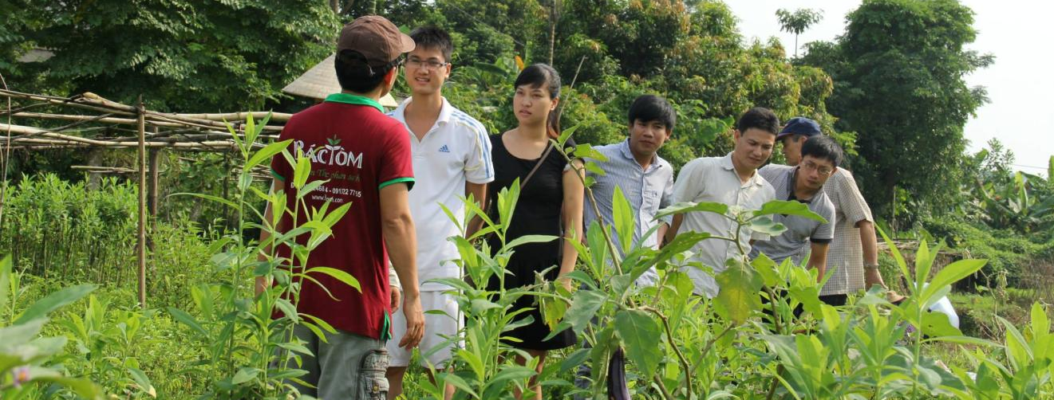
CẢI TIẾN SMEs

Slide 2
Nội dung
Mô hình kinh doanh
Kế hoạch Marketing
Nguồn lực
Đối tác

Slide 3
Mô hình kinh doanh
Đối tác | Hoạt động | Giá trị duy nhất |  | Quan hệ | Khách hàng
200 NCC | Bán off 90% | TPS tự nhiên |  | Tự phục vụ | Nội trợ
> 100 NV với >80% nữ, >80% full time | Giám sát farm Đầu tư farm (<10%) | Tiện dụng |  | Cá nhân | Phụ nữ
NGOs | Tư vấn farm (<10%) | Thân thiện MT |  |  | Mẹ trẻ
Cơ quan NN | Nguồn lực | Ngon |  | Tiếp cận | Ít biết về nông nghiệp
Tuyển dụng (off và online như jobsgo) |  | Kỹ sư thực địa giám sát thường xuyên tại farm |  |  | Thành phố
 | Vốn tự có 100% |  |  | Cửa hàng
 | Fb, Web, App |  |  | Online
 | Kết nối công nghệ/kỹ thuật giữa các farm |  |  | Điện thoại
Chi phí |  |  | Doanh thu
KPIs thành công
SP trọng điểm |  | Doanh số/LN |  | Tỉ trọng hữu cơ

Slide 4
Kế hoạch marketing
Tóm tắt
Tuyên bố tầm nhìn
Phân tích thị trường (SWOT)
Chân dung khách hàng
Mục tiêu và KPIs (SMART)
4Ps Marketing
Chiến lược định giá
Kênh marketing
Ngân sách marketing

Slide 5
Tóm tắt
Khách hàng mục tiêu?
Sản phẩm?
Đối tác?
Đâu là các đặc trưng nổi bật?
Bạn đang giải quyết vấn đề gì của khách hàng?
Giải pháp của bạn là gì?
Tại sao khách hàng nên sử dụng giải pháp đó ở thời điểm hiện tại?

Slide 6
USPs - Điểm Độc Đáo - thực hành (15’)
Các điểm độc đáo của bạn là gì?
  Sản phẩm?
  Dịch vụ?
  Nguồn lực
    => Nhận diện thương hiệu
Bạn đang làm gì để duy trì và phát huy?
  Quản trị
  Con người
  Công nghệ
  Marketing

Slide 7
Định giá
Giá thành + xx%
Giá cả tương xứng với giá trị của nó (khách hàng đánh giá)
Giá của sản phẩm công ty đối thủ
Độ nhạy cảm về giá của khách hàng

Slide 8
Kênh marketing
Tiếp thị nội dung
Mạng xã hội: Facebook, sàn thương mại điện tử (Tiki, Lazada, Shopee,…) hay sàn thương mại nước ngoài (Amazon, Alibaba,..)
POS: thông qua nhà phân phối, siêu thị, tạp hóa, chợ,…
Website: Thực hiện SEO để tiếp cận khách hàng tự nhiên thông qua các công cụ tìm kiếm hoặc quảng cáo
Youtube: Tạo kênh video giới thiệu sản phẩm để thu hút nhóm đối tượng thích xem
Tiktok: Kênh video ngắn phổ biến và thú vị nhất thế giới. Hãy làm gì đó thú vị trên này (ví dụ, cover lại trend tiktok) để nhận được lượt tiếp cận, danh tiếng dễ dàng.

Slide 9
Kênh marketing - thực hành (15’)
Mô phỏng các kênh marketing hiện có và % khách hàng ước tính mang lại. Vd với Bác Tôm
POS > 80%
Online < 20%
  facebook
  web
  phone
  TMDT
  farm tours, product test
Làm sao để cải tiến?
  facebook?
  TMDT?

Slide 10
Nguồn lực
Những tài sản nào là bắt buộc để tạo ra giá trị cung cấp cho khách hàng?
  Con người: năng lực gì, ai, ở đâu (vd: kỹ sư thực địa liêm chính, giàu kinh nghiệm thực tế với nông dân; nhân viên bán hàng giỏi nội trợ và yêu thích thuận tự nhiên)
  Công nghệ: kho lạnh, cấp đông nhanh, đóng gói
  Tài chính: tự có, ngân hàng, người thân, đối tác (trả sớm/ứng trước), cổ đông
  Tri thức: cho bản thân trước tiên, cho nhân viên sau; dòng chảy tri thức nội bộ để lan tỏa
Làm thế nào để có các tài sản đó?
  Ai làm
  Làm như thế nào
  Cần nguồn lực gì để có các nguồn lực đó?

Slide 11
Xây dựng đối tác (1)
Tìm kiếm đối tác đóng góp vào giá trị
  Các nhà cung cấp
    Hàng chiến lược/ độc đáo/ hiếm
    Hàng bổ sung
    Hàng dự phòng
  Đối tác hộ trợ
    NGOs hộ trợ năng lực, kết nối đối tác và khách hàng
    Cơ quan chuyên môn kết nối NCC, hộ trợ ATTP
    Tác nhân phát triển năng lực kinh doanh: cá nhân/tổ chức đào tạo, web, fb, sách, amazon
    KOLs kết nối khách hàng
VD về “Tam cố thảo lư”

Slide 12
Xây dựng đối tác (2)
Nuôi dưỡng đối tác
  Tôn trọng
  Cùng thắng (nhìn trên tổng thể, không nhìn từ cá nhân)
  Hợp đồng dựa trên chất lượng, linh hoạt theo thị trường
  Uy tín thanh toán
  Sẵn sàng giúp đỡ trong hạn mức (ứng trước/ đầu tư, ship, kỹ thuật, kết nối)
  “Nguyên tắc” về chất lượng sản phẩm và dịch vụ để cùng tiến bộ

Slide 13
Mô hình kinh doanh - thực hành (15’)
Phác họa mô hình kinh doanh
Các đổi mới dự kiến thực hiện trong mô hình
  phát huy USPs
  tiết giảm chi phí

